Slide 1
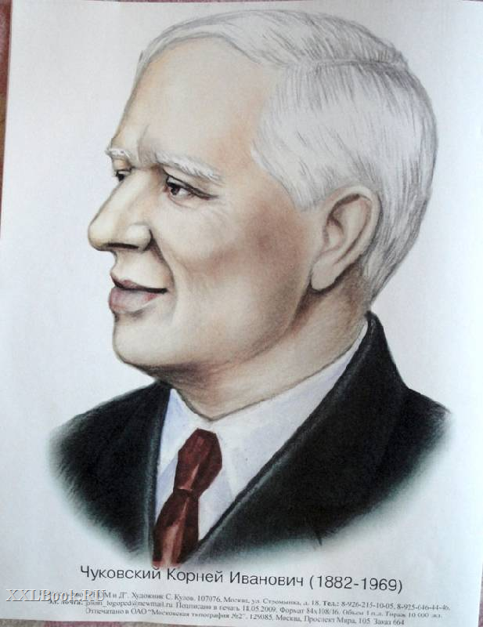
СКАЗКИ ДЕДУШКИ КОРНЕЯ
ПРЕЗЕНТАЦИЯ-ВИКТОРИНА

Slide 2
В сорока минутах езды от столицы в посёлке Переделкино, среди берёз и сосен в небольшом загородном доме много лет жил высокий седой человек, которого знали по всей нашей стране, и даже за её пределами.

Slide 3
Корней Иванович Чуковский (1882-1969) – один из первых поэтов, чьи стихи узнаются в раннем детстве.
Едва ребёнок вырос из пелёнок, а рядом уже
МУХА-ЦОКОТУХА

Slide 6
ТАРАКАНИЩЕ

Slide 8
крокодил

Slide 9
АЙ
БАРМ
КРО
МОЙ
ПУТ
ТАРА
ТЕЛЕ
КОНКУРС “ЧУДО-ДЕРЕВО”
Отгадайте все названия сказок Чуковского

Slide 11
КОНКУРС “ФЕДОРИНО ГОРЕ” ИСПРАВЬТЕ НАЗВАНИЯ СТИХОТВОРЕНИЙ
КАРМАЛЕЙ
КРАШЕНОЕ СОЛНЦЕ
КУТАНИЦА
МОКДОДЫР
МУЗА-ЦОКОТУХА
ПИЛ НА СВЕТЕ ЧЕЛОВЕК
ФЕДОРИНО МОРЕ
ХУДО-ДЕРЕВО

Slide 12
ГОЛОВОЛОМКА «ГДЕ ЖИЛ К.И.ЧУКОВСКИЙ?»
П
П
У
Т
А
Н
И
Ц
А
Ч
Е
Р
Е
П
А
Х
А
Т
А
Р
А
К
А
Н
И
Щ
Е
Б
У
Т
Е
Р
Б
Р
О
Д
М
О
Й
Д
О
Д
Ы
Р
Б
Е
Б
Е
К
А
Б
А
Р
М
А
Л
Е
Й
С
В
И
Н
К
И
А
Й
Б
О
Л
И
Т
Т
Е
Л
Е
Ф
О
Н
ФЕ
ДО
РИ
НО
Г
О
РЕ

